Slide 1
Hydrargyrum или Ртуть

Slide 2
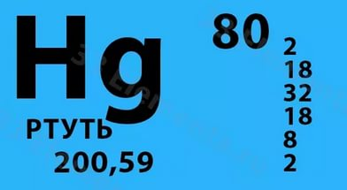
Ртуть (Hg, от лат. Hydrargyrum) — элемент шестого периода переодической системы элементов Д.И. Менделеева с атомным номером 80, относящийся к подгруппе цинка (побочной подгруппе II группы). Простое вещество ртуть — переходный металл, при комнатной температуре представляющий собой тяжёлую серебристо-белую жидкость, пары которой чрезвычайно ядовиты. Ртуть — один из двух химических элементов (и единственный металл), простые вещества которых при нормальных условиях находятся в жидком агрегатном состоянии (второй такой элемент — бром).

Slide 3
Интересные факты
Пожалуй, ртуть является одним из немногих химических элементов, обладающих массой интересных свойств, а также обширнейшей сферой применения за всю историю человечества. Вот лишь некоторые интересные факты об этом химическом элементе.
Прежде всего, ртуть — единственный металл и второе (наряду с бромом) вещество, которое при комнатной температуре пребывает в жидком состоянии. Твердым она становится только при температуре –39 градусов. А вот повышение ее до +356 градусов заставляет ртуть закипать и превращаться в ядовитый пар. Благодаря своей плотности она имеет большой удельный вес (см. статью Самые тяжелые металлы в мире). Так, 1 литр вещества весит более 13 килограммов.

Slide 4
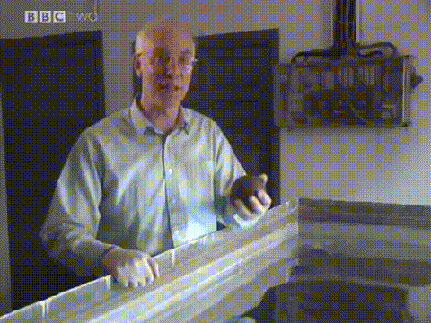
Чугунное ядро плавает в ртути

Slide 5
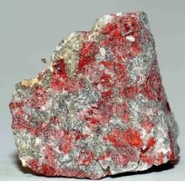
В природе она может встречаться в чистом виде – вкраплениями небольших капель в других породах. Но чаще всего ртуть добывали, обжигая ртутный минерал киноварь. Также присутствие ртути можно обнаружить в сульфидных минералах, глинистых сланцах и др.
Благодаря своему цвету в античные времена этот металл даже отождествляли с живым серебром, о чем свидетельствует одно из её латинских названий: argentumvivum. И это немудрено, ведь находясь в своем естественном состоянии – жидком, она способна «бежать» быстрее воды.
Благодаря отличной электропроводимости ртуть широко применяется при изготовлении осветительных приборов и выключателей. А вот ртутные соли используются при изготовлении различных веществ, от антисептиков до взрывчатки.
Киноварь

Slide 6
Человечество использует ртуть вот уже более 3000 лет. Благодаря своей токсичности она активно применялась древними химиками для того чтобы извлечь из руды золото, серебро, платину и другие металлы. Такой способ под названием амальгация позже был забыт, к нему вернулись только в XVI столетии. Возможно, благодаря именно ему добыча золота и серебра колонизаторами Южной Америки в свое время достигла колоссальных размеров.
Особое место в использовании ртути в средневековье является применение ее в мистических ритуалах. Распыляемый красный порошок киновари, по мнению шаманов и магов, должен был отпугивать злых духов. Также применяли «живое серебро» для добывания золота алхимическим путем.
Но металлом ртуть стала только лишь в 1759 году, когда Михаил Ломоносов и Иосиф Браун смогли доказать этот факт.

Slide 7
Несмотря на свою токсичность, ртуть активно применяли лекари древности при лечении всевозможных заболеваний. На ее основе изготавливали медицинские препараты и снадобья для лечения различных кожных заболеваний. Она входила в состав мочегонных и слабительных препаратов, использовалась в стоматологии. А йоги древней Индии, согласно запискам Марко Поло, употребляли напиток на основе серы и ртути, который продлевал им жизнь и давал силы. Также известны случая изготовления китайскими знахарями «пилюлю бессмертия» на основе данного металла.
В медицинской практике известны случаи использования ртути и при лечении заворота кишок. По мнению врачей тех времен, благодаря своим физическим свойствам «жидкое серебро» должно было проходить через кишки, распрямляя их. Но указанный способ не прижился, так как он имел весьма плачевные результаты – пациенты погибали от разрыва кишечника.

Slide 8
Сегодня в медицине ртуть можно встретить только лишь в градусниках, измеряющих температуру тела. Но и в этой нише ее постепенно вытесняет электроника.
Но несмотря на приписываемые полезные свойства, ртуть обладает и разрушительными свойствами на человеческий организм. Так, по мнению ученых, жертвой ртутного «лечения» стал русский царь Иван Грозный. При эксгумации его останков современные специалисты установили, что государь русский умер в результате ртутной интоксикации, полученной им в ходе лечения сифилиса.
Губительным стало применение солей ртути и для средневековых мастеров по изготовлению шляп. Постепенное отравление парами ртути становилось причиной слабоумия, получившего название болезни сумасшедшего шляпника. Этот факт нашел отражение в «Алисе в стране чудес» Льюиса Кэрролла. Автор отлично изобразил этот недуг в образе Сумасшедшего Шляпника.

Slide 9
Применение ртути
В современном мире ртуть нашла широчайшее применение в электронике, где компоненты на ее основе используются во всевозможных лампах и прочей электротехнике, ее применяют в медицине для производства некоторых лекарств и в сельском хозяйстве при обработке семян. Ртуть применяют для производства краски, которой открашивают корабли. Дело в том, что на подводной части судна могут образовываться колонии бактерий и микроорганизмов, которые разрушают обшивку. Краска на основе ртути препятствует этому разрушительному воздействию. Также этот металл используют при переработке нефти для регулирования температуры процесса.
Но на этом ученые не останавливаются. Сегодня проводится большая работа по изучению полезных свойств данного металла с последующим его применением в механике и химической промышленности.

